Slide 1

Machine Learning
Text Classification: Donner à chaque texte sa categorie
Présenté par : Imane Zarhrate et Tarik Dorhmi
Encadré par : Abdelhak Mahnoudi

Slide 2
Plan :
1- Natural Language Processing et Text classification
2- Notre Projet
Qu’est ce que le Natural Language Processing?
Introduction
Qu’est ce que la classification des textes et en quoi est il nécessaire ?
Sa relation avec python
Les différentes étapes suivies

Slide 3

Natural Language Processing et Text Classification

Slide 4

1-Qu’est ce que le Natural Language Processing?
Le traitement naturel du langage, ou Natural Language Processing (NLP) en anglais, est une technologie d’intelligence artificielle visant à permettre aux ordinateurs de comprendre le langage humain.
Le NLP peut être divisé en 2 grandes parties, le NLU (Natural Language Understanding) et le NLG (Natural Language Generation):
Le premier est toute la partie « compréhension » du texte, prendre un texte en entrée et pouvoir en ressortir des données.
Le second, est générer du texte à partir de données, pouvoir construire des phrases cohérentes de manière automatique.

Slide 5
2- Qu’est ce que la classification des textes et en quoi est il nécessaire ?
Définition :
La classification et catégorisation de documents est l'activité du traitement automatique des langues naturelles qui consiste à classer de façon automatique des ressources documentaires, généralement en provenance d’un corpus.
Cette classification peut prendre une infinité de formes. On citera ainsi la classification par genre, par thème, ou encore par opinion. La tâche de classification est réalisée avec des algorithmes spécifiques, mis en œuvre par des systèmes de traitement de l'information.
Son utilité :
Classer automatiquement les documents texte.
Gagner plus de temps en exécutant rapidement les taches.
Marquer du contenu ou des produits à l'aide de catégories pour mieux les classer.
Améliore la navigation et les recherches dans les sites webs .
Détection de fraudes et de spam.
Détection de la langue utilisée
….

Slide 6
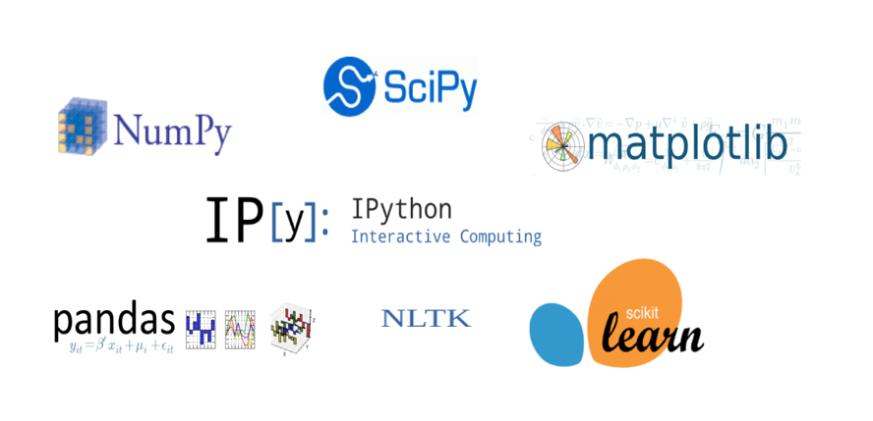
3- NLP et Python?
Python est connu depuis longtemps comme un langage de programmation simple à maîtriser, du point de vue de la syntaxe. Python possède également une communauté active et un vaste choix de bibliothèques et de ressources.
Donc on dispose d’une plate-forme de programmation qu’il est logique d’utiliser avec les technologies émergentes telles que l’apprentissage automatique et la Data Science. Les professionnels travaillant avec des applications de science des données ne veulent pas s’embourber dans des exigences de programmation compliquées. Ils veulent utiliser des langages de programmation tels que Python pour effectuer des tâches sans tracas.
Parmi les Librairies Python pour Data Science on trouve :
NLTK : Elle permet un traitement automatiques des langues , elle fournit aussi des démonstrations graphiques, des données-échantillon et des tutoriels
SKLEARN : Elle est destinée à l'apprentissage automatique. Elle comprend notamment des fonctions pour estimer des forets aléatoires ,des régressions logistiques , des algorithmes de classification, et les machines à vecteurs de support.
Numpy : Elle destinée à manipuler des matrices ou tableaux multidimensionnels ainsi que des fonctions mathématiques opérant sur ces tableaux.
Pandas : Elle permet la manipulation et l'analyse des données. Elle propose en particulier des structures de données et des opérations de manipulation de tableaux numériques et de séries temporelles.

Slide 7
Notre Projet

Slide 8
1- Introduction
Durant ce semestre nous avons été initié au maching learning et quelques uns de ses fonctionnements . Nous avons assimilé plusieurs méthodes et algorithmes qui nous seront utiles pour travailler tout projet concernant le Natural Language Processing .
Pour matérialiser ces informations acquises et avoir une meilleure idée de ce qu’est le machine learning , notre professeur nous a donné libre recours de choisir un projet concernant le NLP à réaliser .
Pour notre part , nous avons choisis de créer un algorithme en relation avec le Text Classification . L’objectif de notre code sera de prédire , à partir d’un document textuel , la catégorie ou la classe de celui-ci et de donner le pourcentage de précision de sa prédiction .

Slide 9
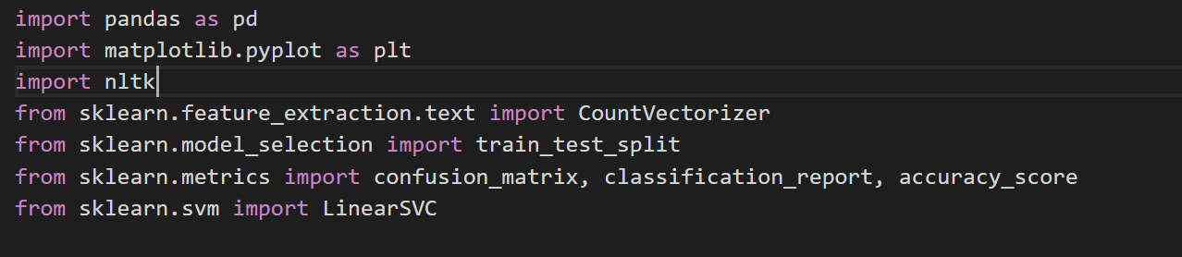
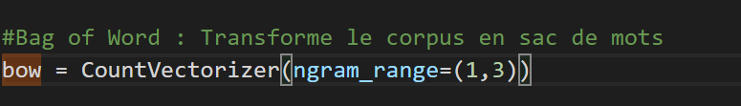
2- Les différentes étapes suivies
Importer les librairies nécessaires :
Comme cité tout à l’heure nous auront besoins dans notre code certaines bibliothèques pour que notre code marche .
Bag of Words :
On va ensuite appeler la fonction CountVectorizer que l’on va utiliser après , qui convertit le corpus en un sac de mots (BoW). Un Bow est une représentation de mots ou phrase en un vecteur dont la composante i indique le nombre d'occurrences du i-ème mot du dictionnaire dans le document.

Slide 10
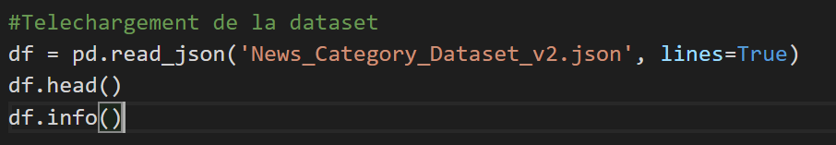
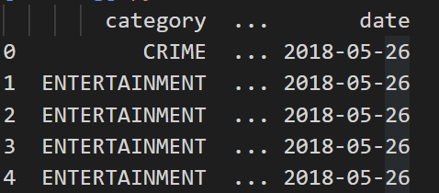
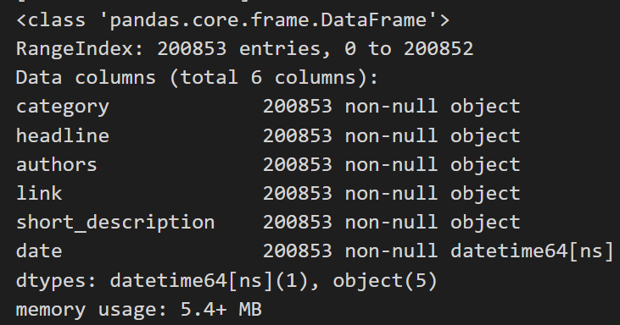
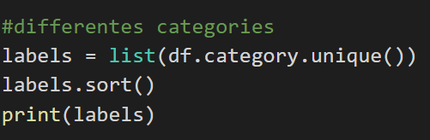
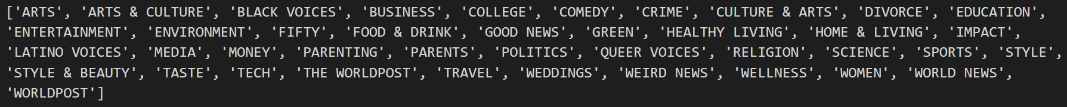
Téléchargement de la dataset :
Notre dataset est composée de plusieurs informations sur plusieurs documents , tel que leur catégories , auteur ,headline , short description ..
Df.head() : Df.info() :
Afficher les differentes categories :
➔

Slide 11
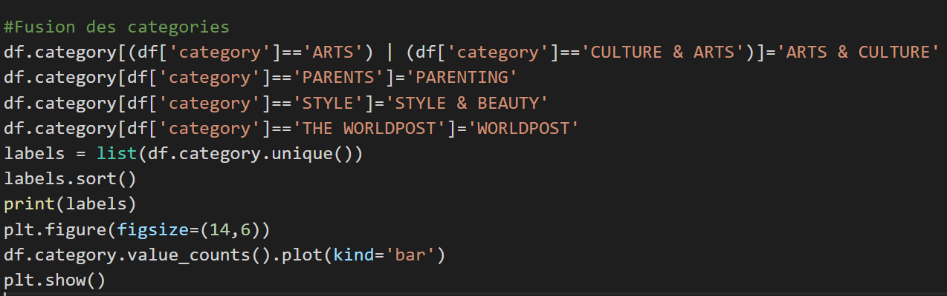
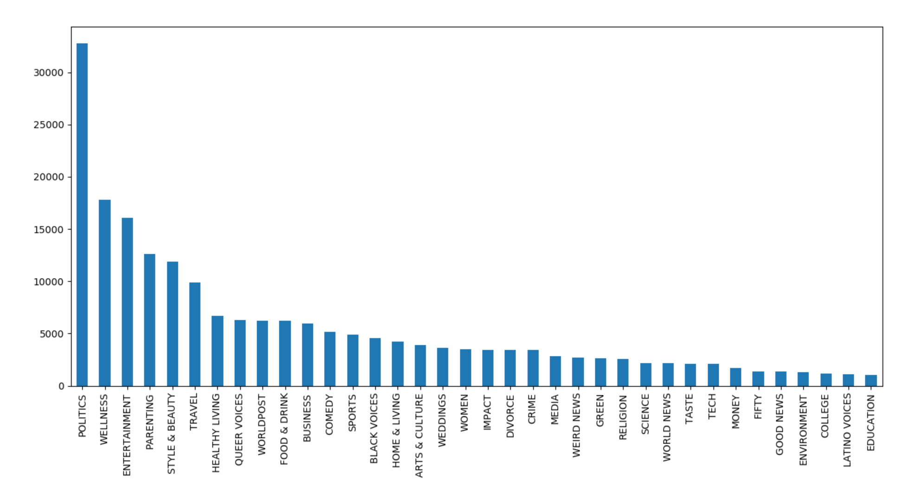
Fusion des catégories :
On remarque qu’il y a quelques catégories qui peuvent fusionner et donner une seule .
On remarque qu’on a réduit le nombre des catégories de 41 à 36.
Preprocessing fonction :
On va maintenant créer notre fonction preprocessing qui va faire lecleaning et traitement du texte . Elle va d’abord mettre tout le document en minuscule , puis Elle va enlever les HTML tags , ensuite elle va faire du stemming (transformer le mot en sa racine ) , après elle va enlever la ponctuation , les stopwords , les espaces de plus , les nombres , les mots de moins d’une lettre , les mots les plus fréquents (h_pct) et les mots les moins fréquents (l_pct). Pour finir elle va retourner le texte clean sans les ajouts dont on aura pas besoin.

Slide 12
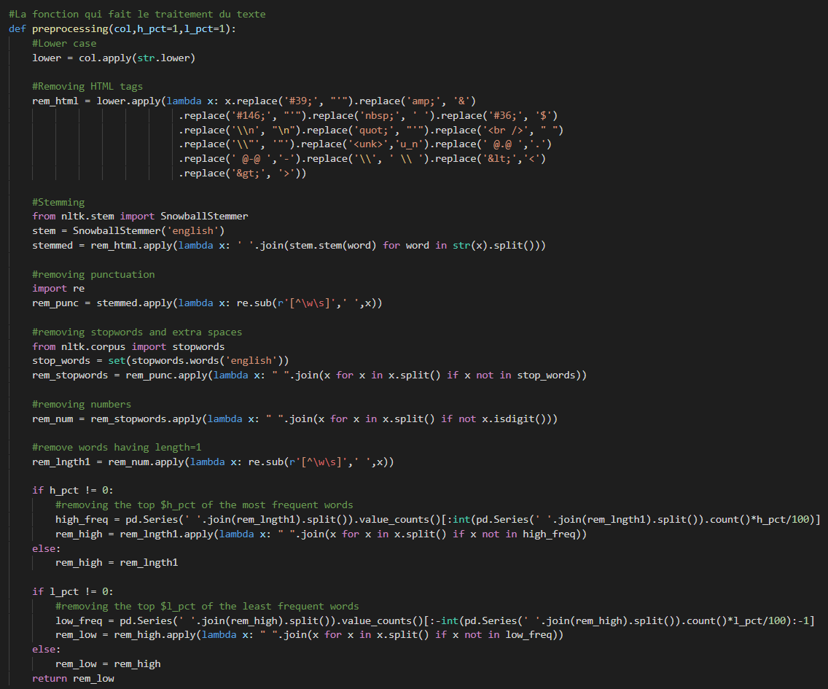
Voici la fonction en entier :

Slide 13


Trouver la plus plus longue description de la dataset que l'on va utiliser :
→
On trouve que la 58142 est la plus longue .
Prep-fit-pred fonction:
Prep-fit-pred est la fonction principale qui nous donne la prédiction et l'accuracy sur le texte choisi a traité. Cette fonction va prendre comme paramètre le dataset , les valeurs h_pct et l_pct , le modèle et un indicateur de verbosité et va retourner la prédiction , l’accuracy et le modele .
On va d’abord utiliser la fonction processing pour nettoyer la partie short description du modelé que l’on va utiliser qui est la plus longue du dataset. Ensuite on va concatener le resultat de la fonction processing avec son headline et ensuite on va réutiliser la fonction processing sur cette concaténation . La première partie du verbose va nous printer le nombre de mots du corpus avant son nettoyage , nombre de mots après son nettoyage et le nombre final de mots après le nettoyage de la concaténation .
Mainteneant on va séparer notre dataset en 2 partie , une pour le training ou le code va s’entrainer et une pour le test . C’est la ou la fonction Bow va être utile , le modèle est formé sur le BoW d'entraînement et des prédictions sont générées pour le test BoW. Et pour finir on calcul l’accuracy.
La 2 eme partie du verbose va nous printer la classe predite pour l’histoire 58142 , la classe actuelle qu’elle a et l’accuracy .

Slide 14
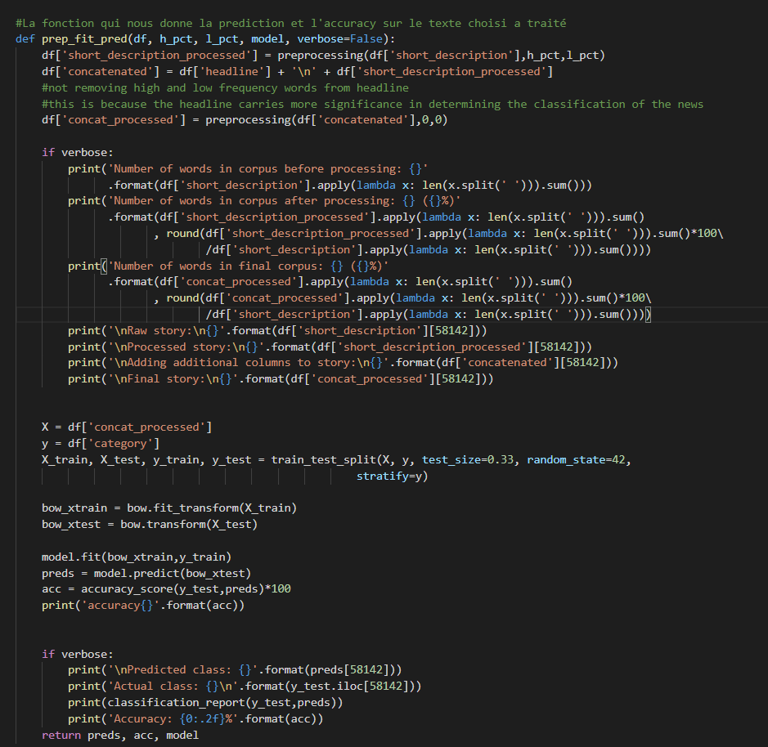
Voici la fonction en entier :

Slide 15
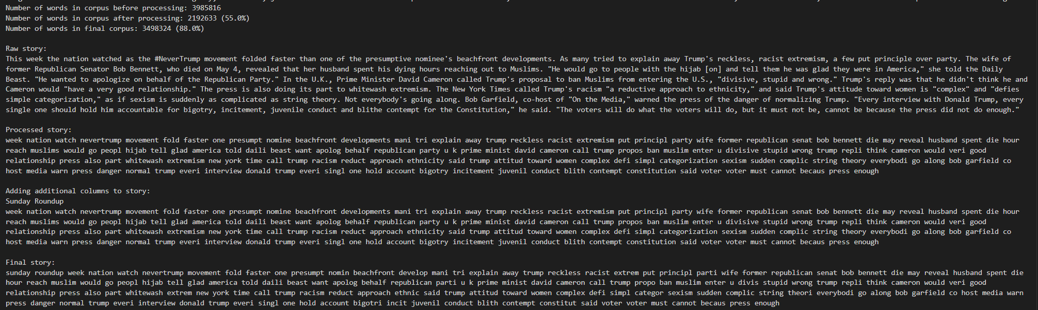
Voici ce que cela donne si on utilise comme parametre notre dataset df , h_pct = 0 , l_pct=1 , model = Linear Support Vector Classification et True pour la verbose :
Verbose 1 :

Slide 16
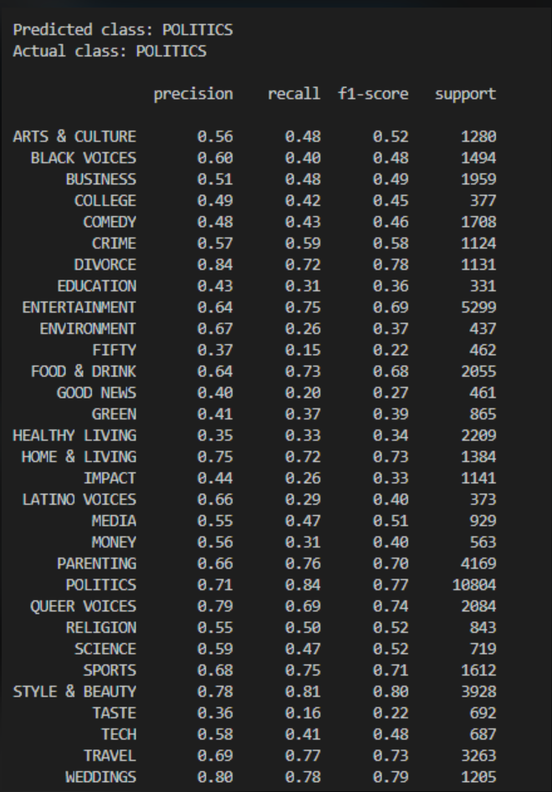
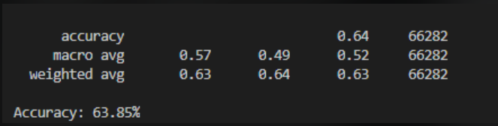
Verbose 2 :
La classe prédite :
L’accuracy :

Slide 17
Merci Pour Votre Attention et pour Le travail que vous nous avez fournit durant cette période difficile .

